Slide 1

Zaterdag 21 maart 2026

Slide 2




Nieuwe inzichten:
EANO, SNO en LWNO 2025
Sammy Olijslagers en Monique Hanse
Neuro-oncologie Catharina Ziekenhuis Eindhoven/Hersentumorcentrum Brabant

Slide 3
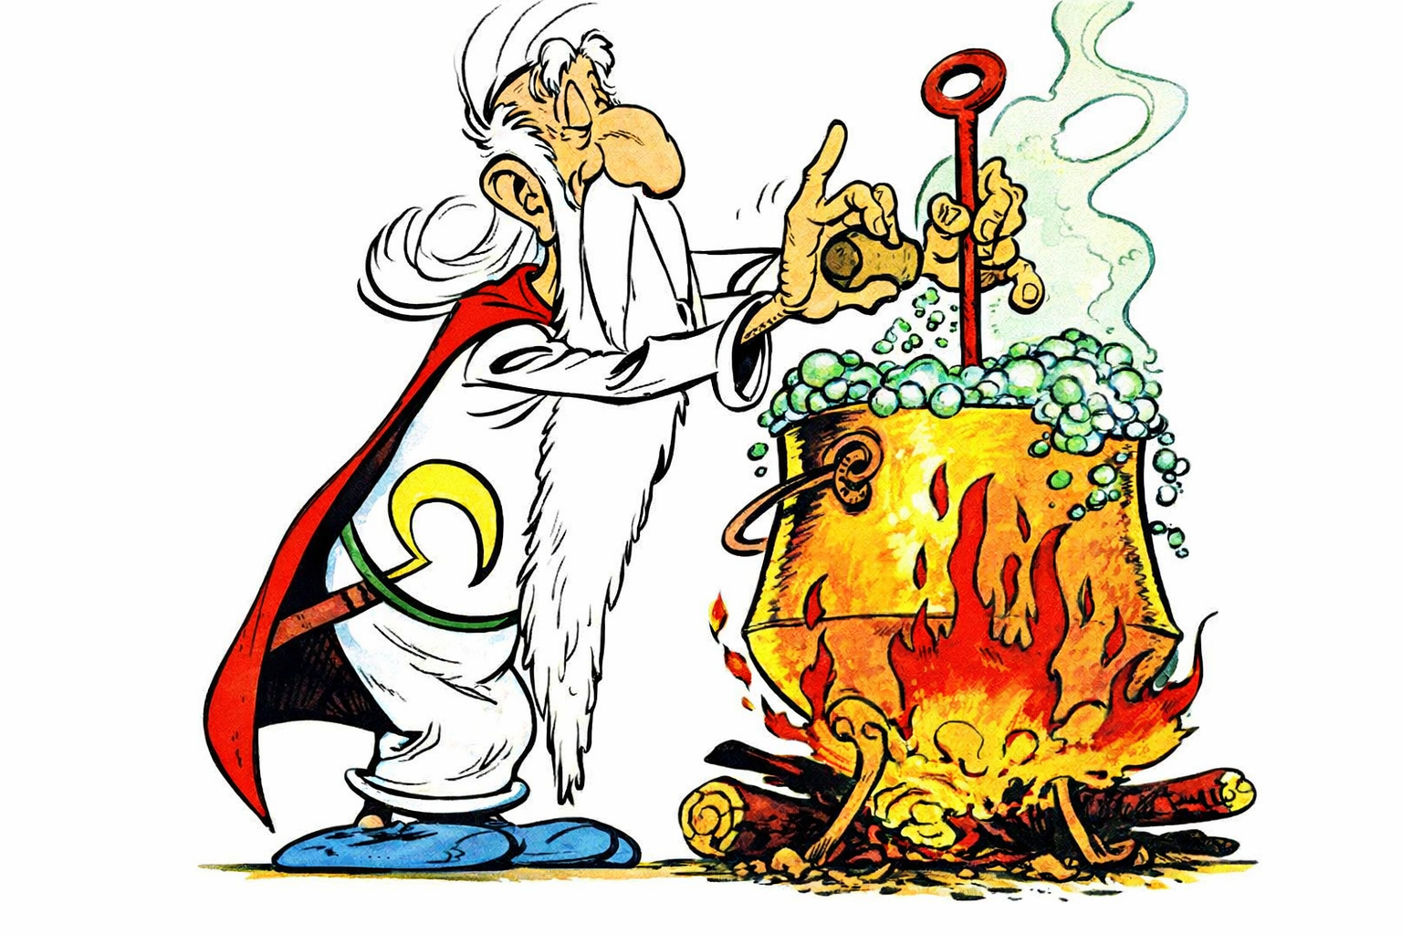
Is het wondermiddel gevonden?

Slide 4
Waar zijn wel stappen gezet?
Biologie van hersentumoren beter begrijpen
Behandelingen met chemotherapie & radiotherapie
Kennis van immunotherapie
Neurochirurgie
Beeldvorming
Advanced Care Planning
Samen beslissen (shared decision making)

Slide 5
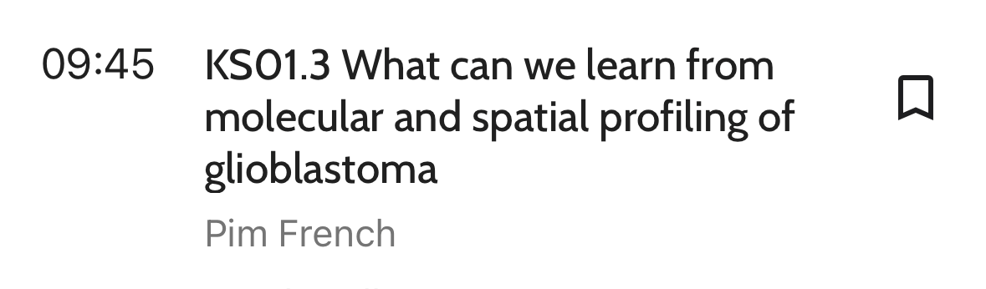
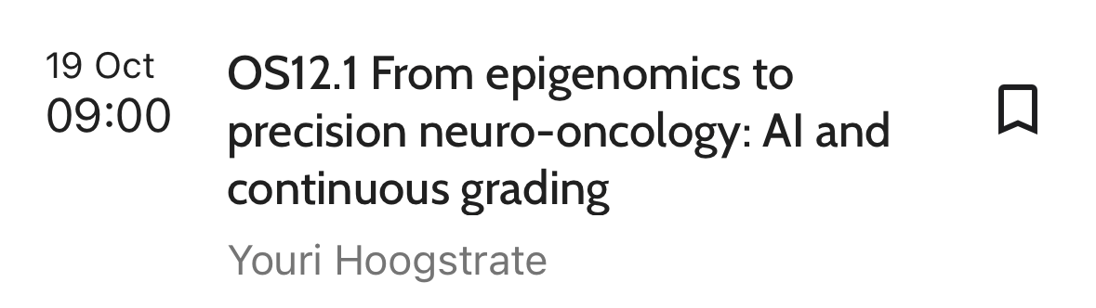
Biologie van hersentumoren beter begrijpen

Slide 6
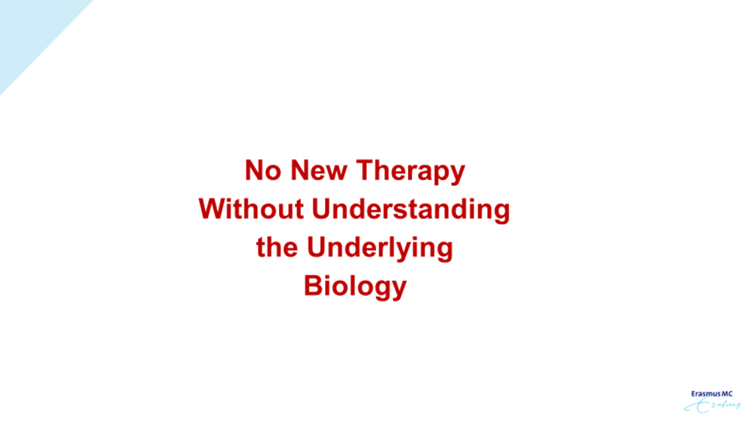
Biologie van hersentumoren beter begrijpen

Slide 7
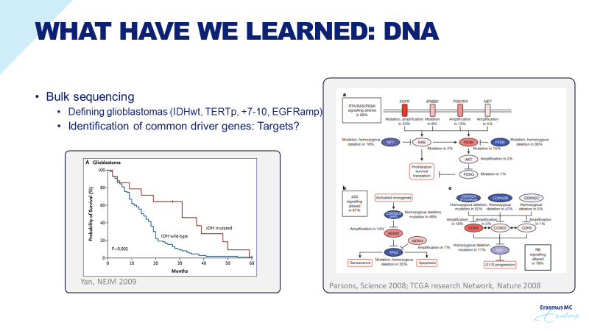
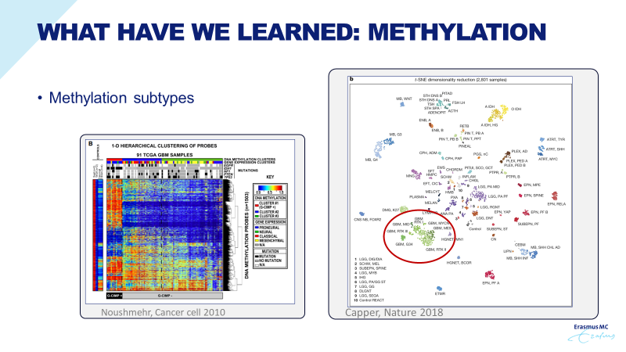
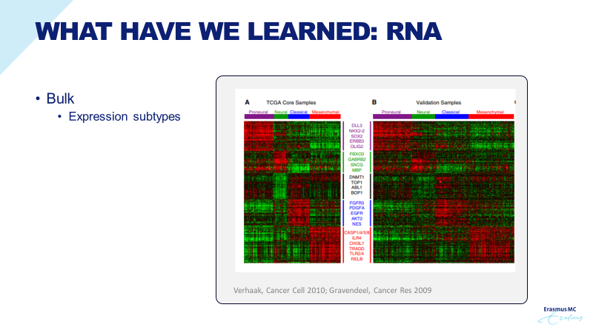
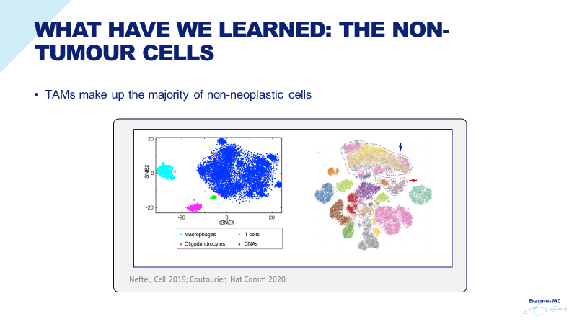
Biologie van hersentumoren beter begrijpen

Slide 8
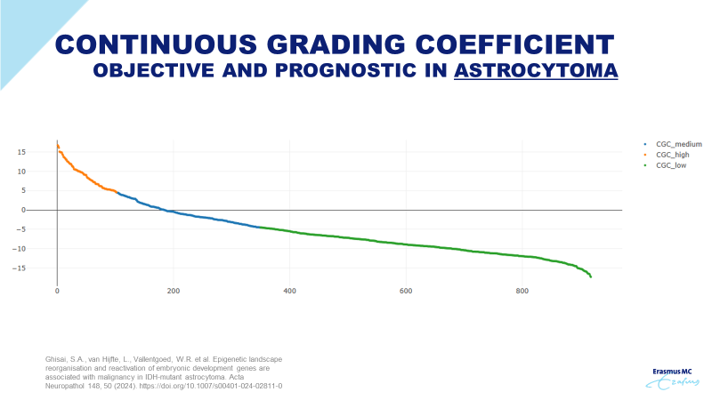
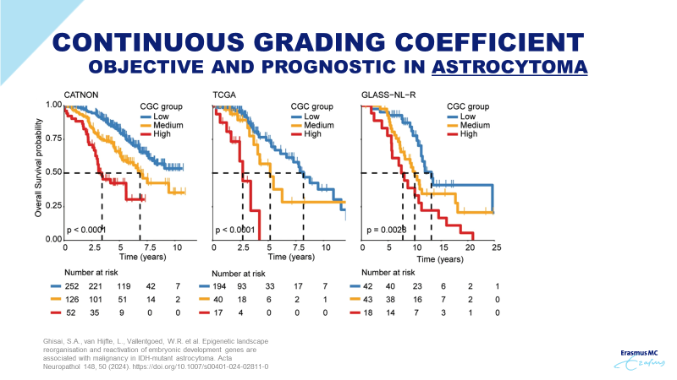
Biologie van hersentumoren beter begrijpen

Slide 9
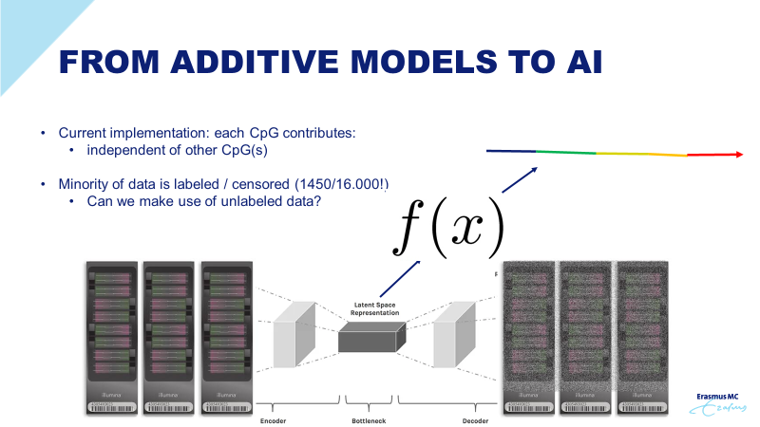
Biologie van hersentumoren beter begrijpen
Toekomst: Combineren van DNA methylering met digitale pathologie

Slide 10
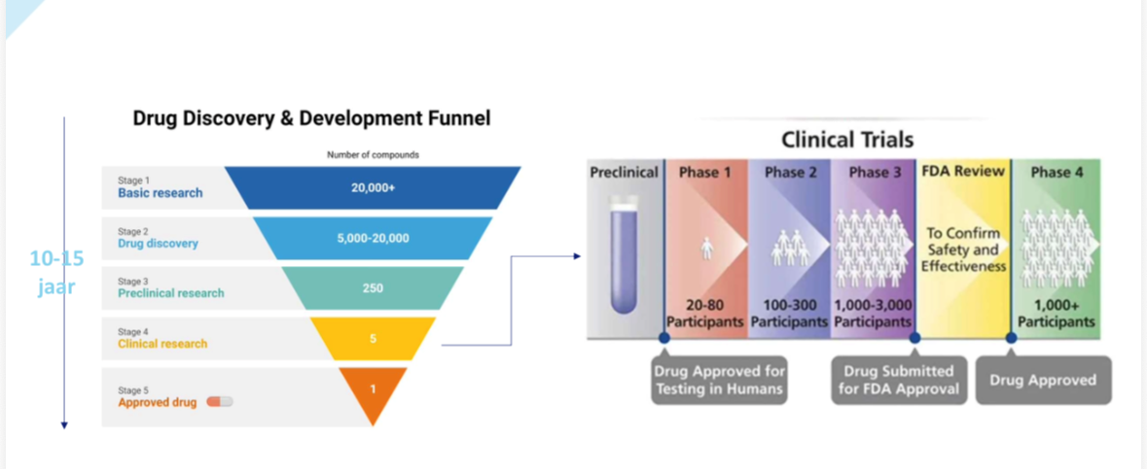
Onderzoek naar nieuwe behandelingen
Met dank aan Marjolein Geurts

Slide 11
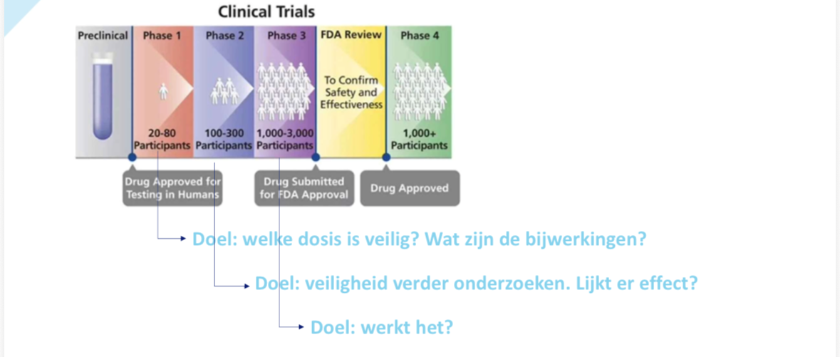
Onderzoek naar nieuwe behandelingen
Met dank aan Marjolein Geurts

Slide 12
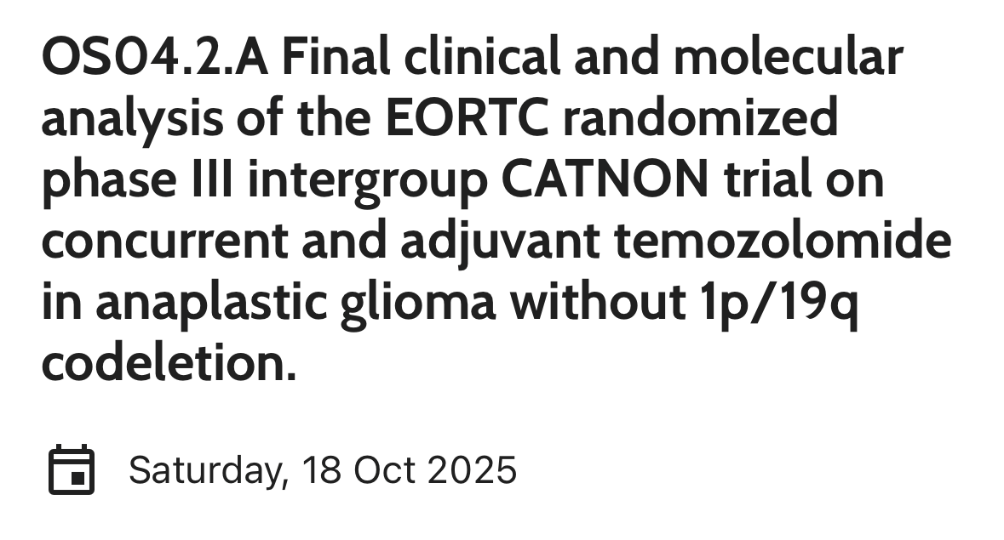
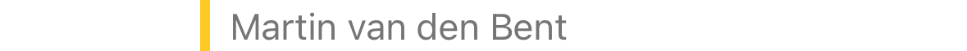
Behandeling met bestraling en chemotherapie: CATNON

Slide 13
Behandeling met bestraling en chemotherapie: CATNON
Anaplastische astrocytomen, IDH mutant
Lange termijn resultaten
Fase III trial (2007-2015)
4 armen
Alleen bestraling
Bestraling met tegelijkertijd temozolomide
Bestraling gevolgd door temozolomide
Bestraling met tegelijkterijd en gevolgd door temozlomide

Slide 14
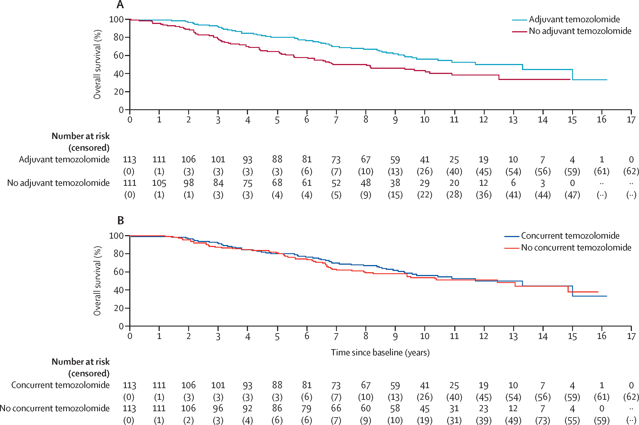
CATNON trial

Slide 15
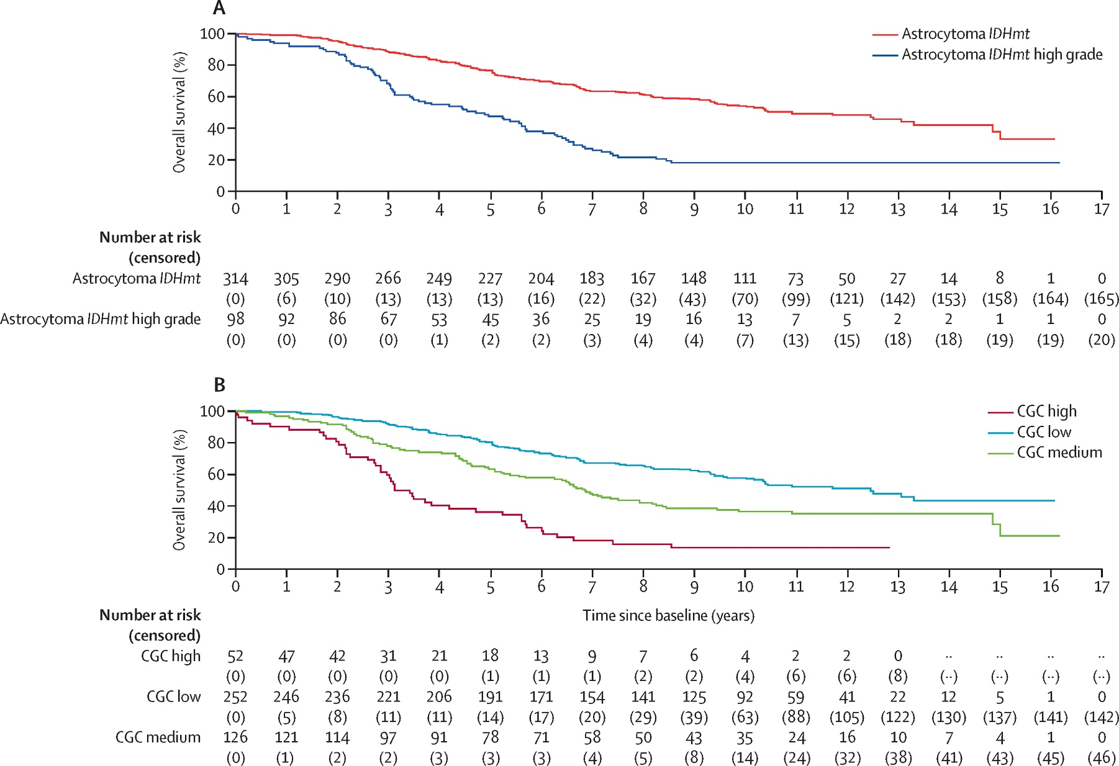
CATNON trial
Notes:
Several molecular alterations were significantly associated with survival: homozygous deletion of (HD) CDKN2A or HD-CDKN2B, PDGFRA amplification, CDK4 amplification, CDK6 amplification, and HD-RB1 but without HD-CDKN2A showed no statistically significant association with outcome (HR 1·48 [95% CI 0·95–2·32], p=0·083).

Slide 16
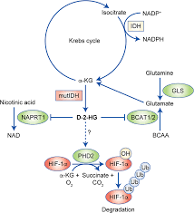
IDH-remmers
Vorasidenib: zie sessie Maarten Wijnenga
Safusedinib (fase II studie, 27 patienten)
-24 m event-free: 87.7%
- bijwerkingen: haaruitval, gewrichtsklachten, huidafwijkingen, leverfunctiestoornissen

Slide 17
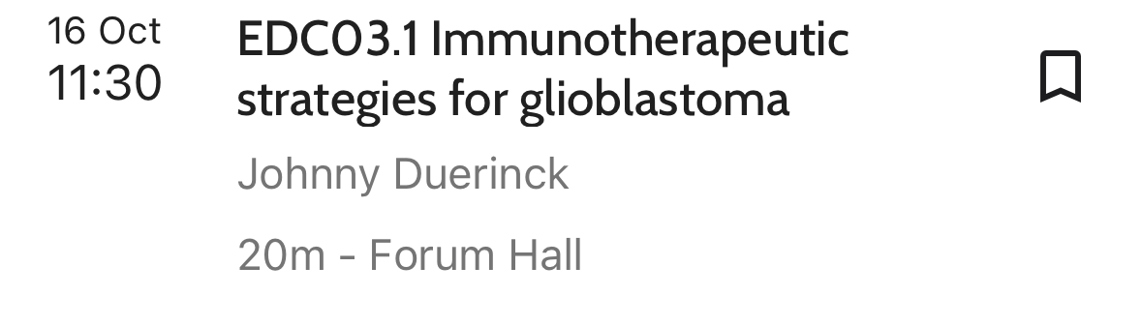
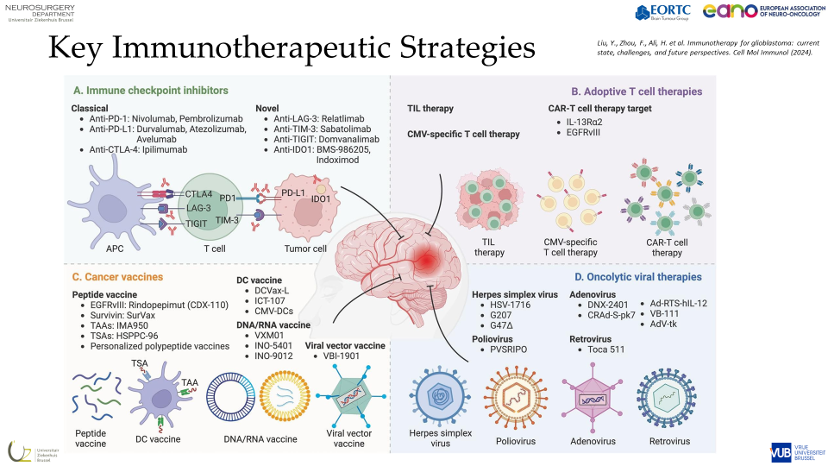
Immunotherapie
Dia key Johnny

Slide 18
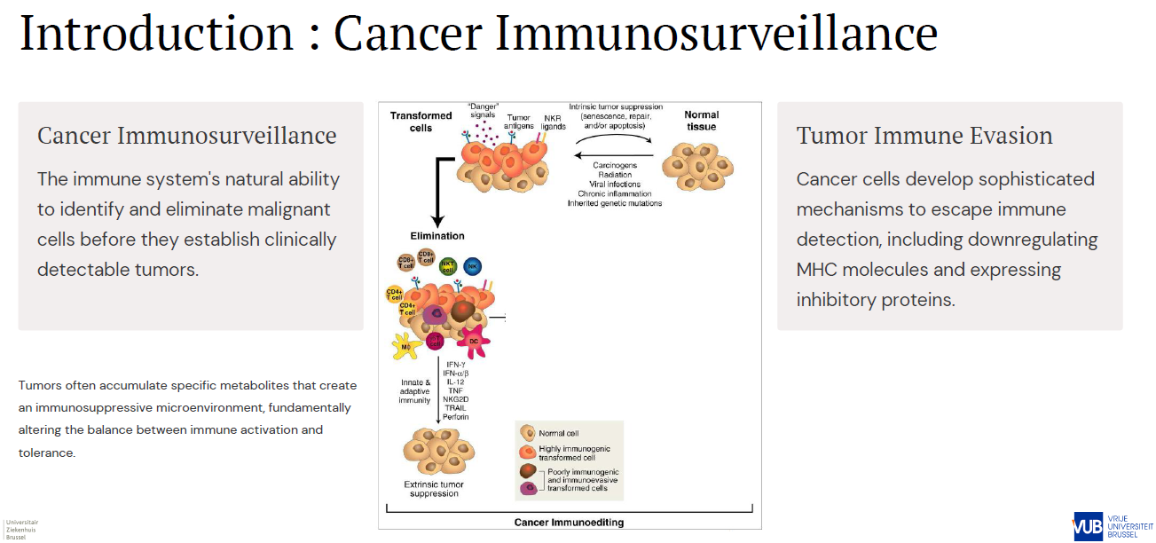
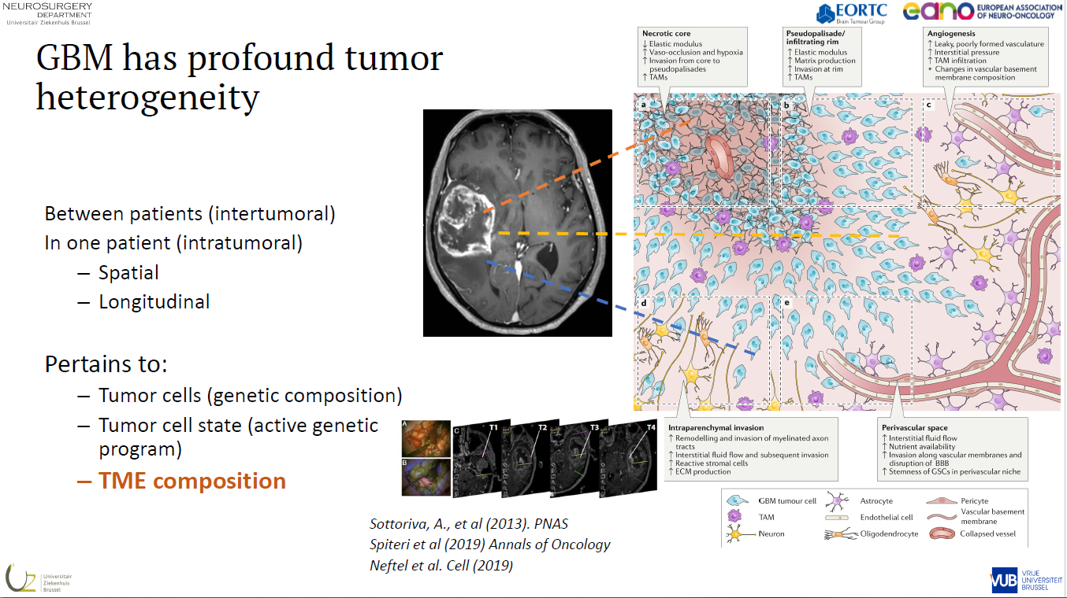
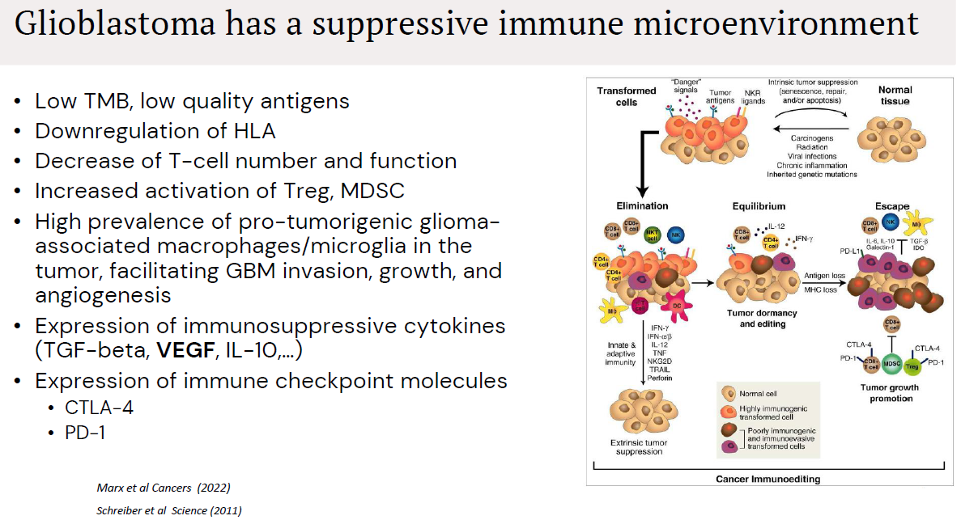
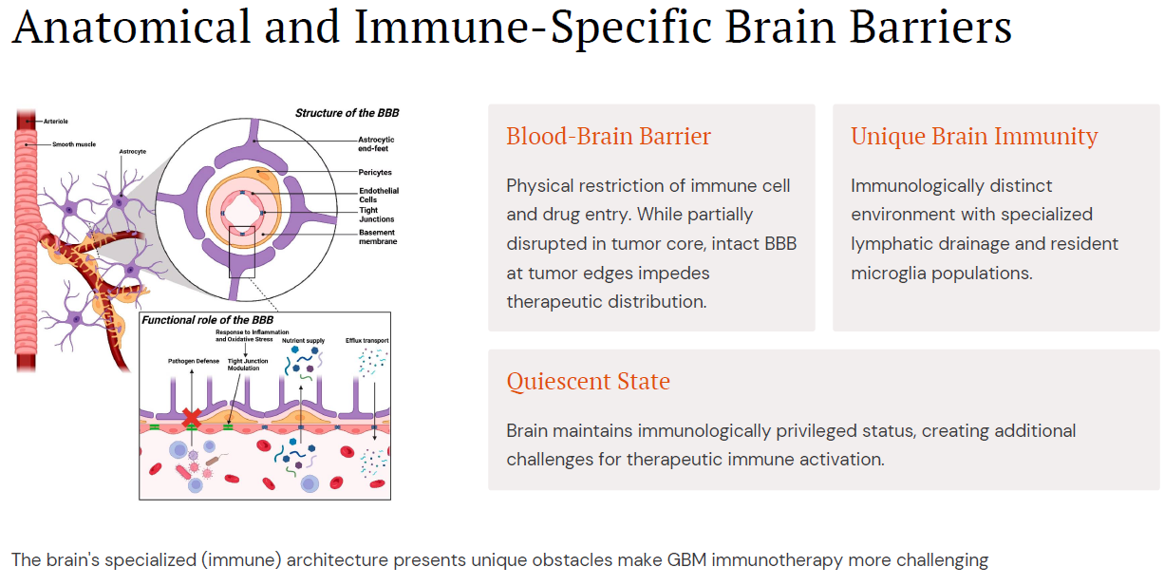
Immunotherapie: waarom lukt het maar niet?
Notes:
Immuunsysteem bewaking tegen kankercellen, GBM cellen kunnen dit omzeilen
GBM onderdrukkende immuun omgevingsentumoren vs. Andere tumoren

Slide 19
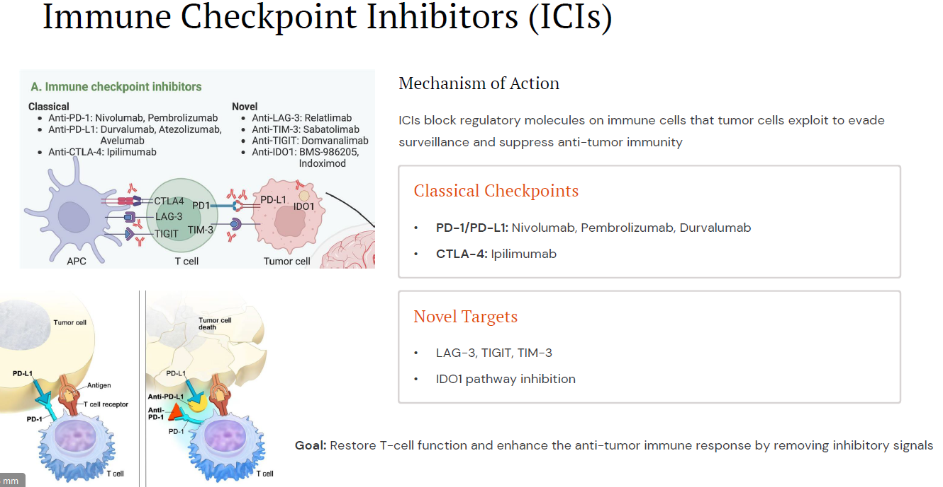
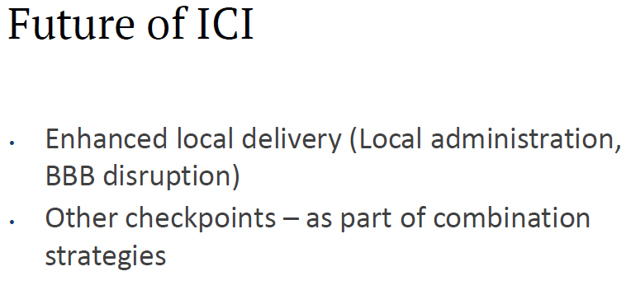
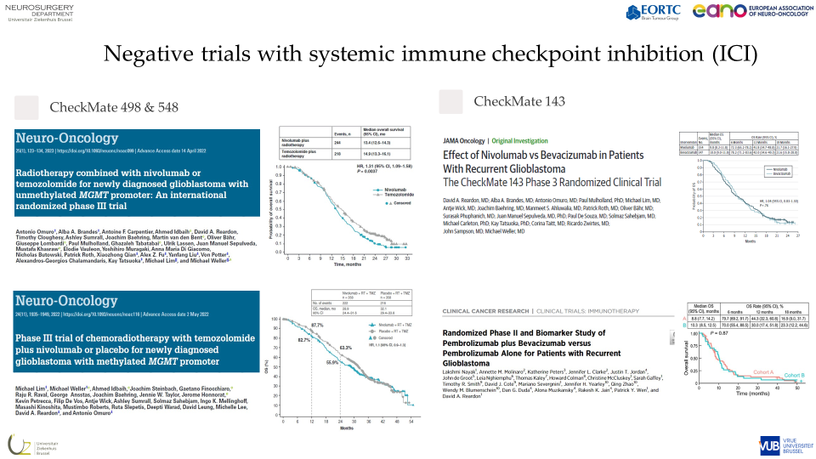
Immuun checkpoint inhibitors

Slide 20
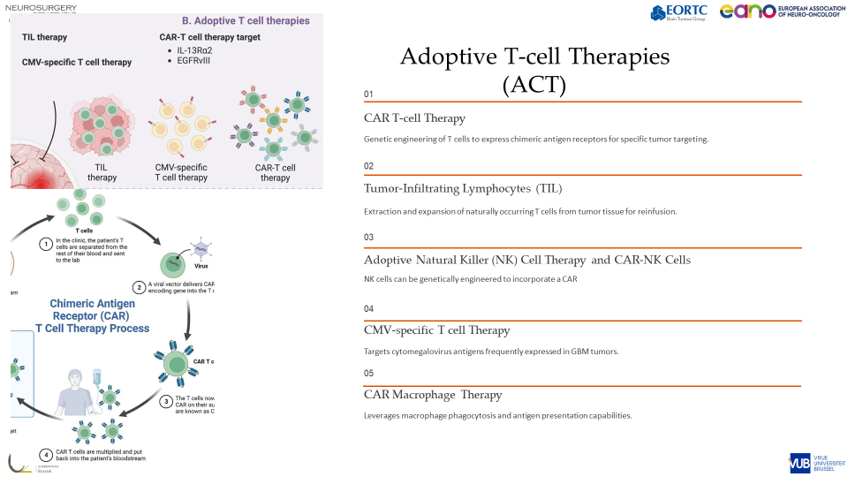
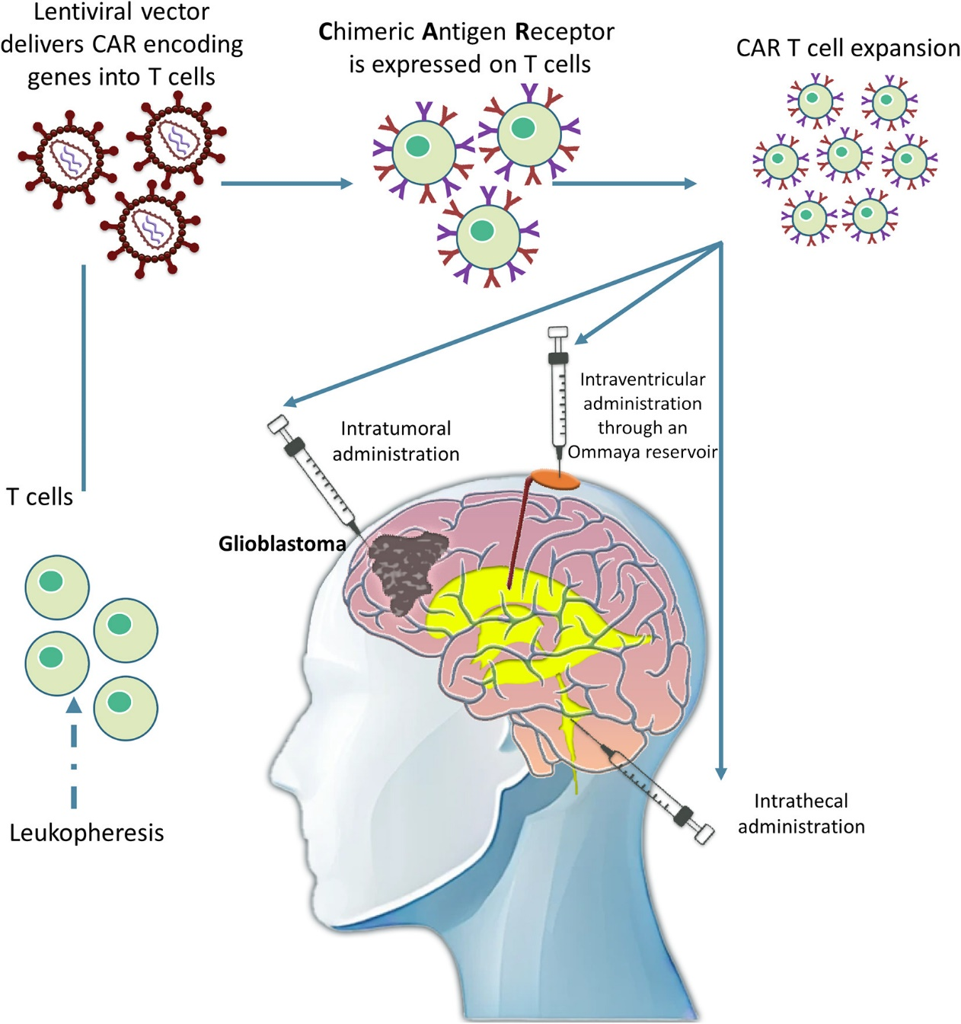
Immunotherapie: CAR-T cells
Notes:
CAR T staat voor Chimere Antigeen Receptor T-cel. T-cellen zijn witte bloedcellen die door bacteriën en virussen beschadigde cellen kunnen aanvallen en opruimen.
T-cellen zijn witte bloedcellen die door bacteriën en virussen beschadigde cellen kunnen aanvallen en opruimen. T-cellen kunnen ook kankercellen aanvallen, maar zijn soms niet specifiek genoeg om hun werk te kunnen uitvoeren. Door eigen T-cellen te bewerken zijn deze wel in staat om de kankercellen in hetlichaam te herkennen. Dit wordt bewerkstelligd door een stukje CAR gen in de T-cel te bouwen. De CAR -T- cellen zijn op deze manier in staat om de kankercellen aan te vallen

Slide 21
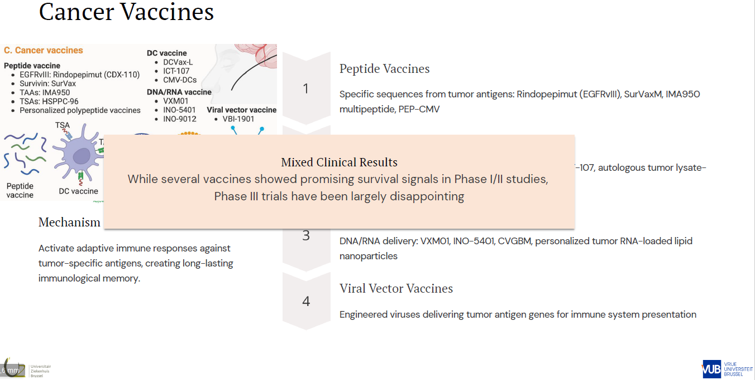
Vaccinaties

Slide 22
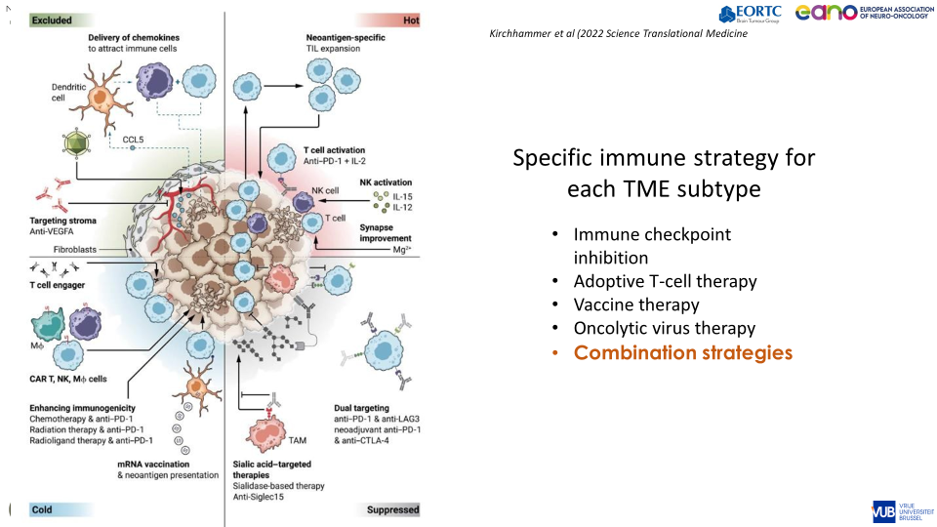
Combinatie strategieën
Vooral Fase I trials
Notes:
Ve

Slide 23

Immunotherapie: DMMR
Mutatie van het mismatch repair systeem van het DNA
Check point remmers: het eigen immuunsysteem in staat stellen om de tumorcellen op te ruimen
UMCU + ErasmusMC > 14 patienten
11x glioblastoom
3x astrocytoom
Mutatie analyse: Next gen sequencing
8/14 kregen immuuntherapie
Geen overlevingswinst
Notes:
Immuuntherapie: durvalumab, nivolumab, pembrolizumab
dMMR (deficiënt DNA-mismatchherstel) bij hersentumoren wijst op een defect in het DNA-reparatiemechanisme, wat leidt tot een hoge mutatielast (MSI-H). Hoewel zeldzaam in hersenen, kunnen deze tumoren door de vele afwijkingen goed reageren op immuuntherapie (checkpointremmers). Het kan sporadisch zijn of wijzen op Lynch-syndroom.
Betekenis: De tumorcellen kunnen fouten in het DNA niet herstellen, wat leidt tot veel mutaties en een hoge MSI-H-status.

Slide 24
Chemotherapie: LOMGBM
(Progressie-vrije) overleving na lomustine monotherapie in progressief glioblastoom
Invloed van patiënt- en tumorkarakteristieken
Bijwerkingen & ziekenhuisopnames/ SEH-bezoeken
Retrospectieve studie: handmatige data-analyse
Vragenlijst-studie naar gebruik lomustine monotherapie onder zorgprofessionals in NL
HMC
Samenwerking Amsterdam UMC voor vergoten studiepopulatie
Binnenkort resultaten!
Met dank aan:
Drs. Marije Tel, AIOS neurologie HMC
Dr. Maaike Vos, neuroloog/neuro-oncoloog HMC

Slide 25
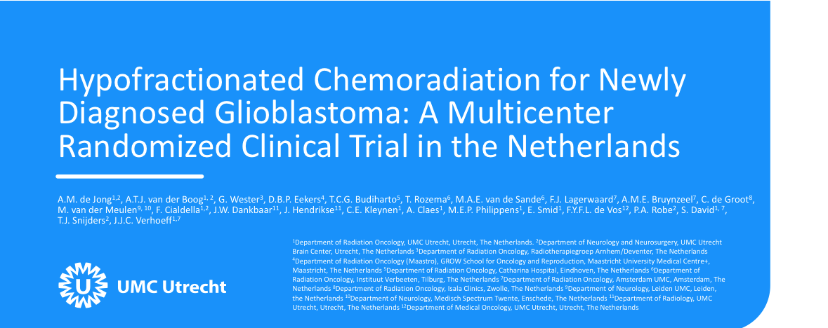
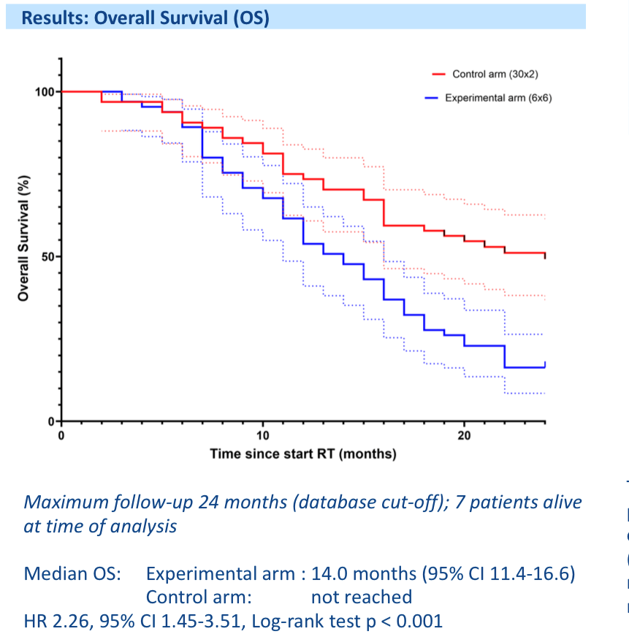
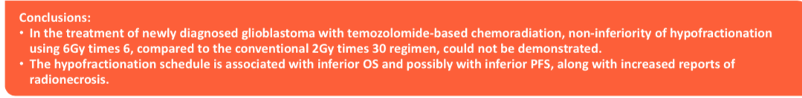
Is minder vaak bestralen ook effectief? GOLD-trial

Slide 26
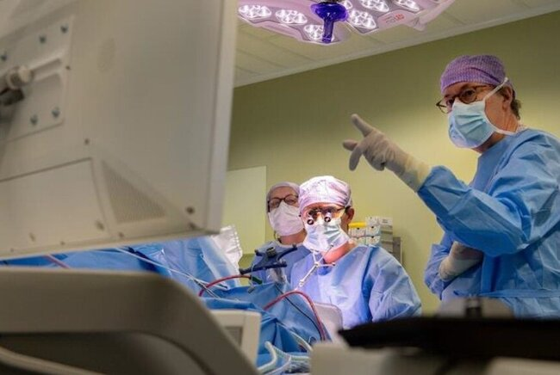
Neurochirurgie

Slide 27
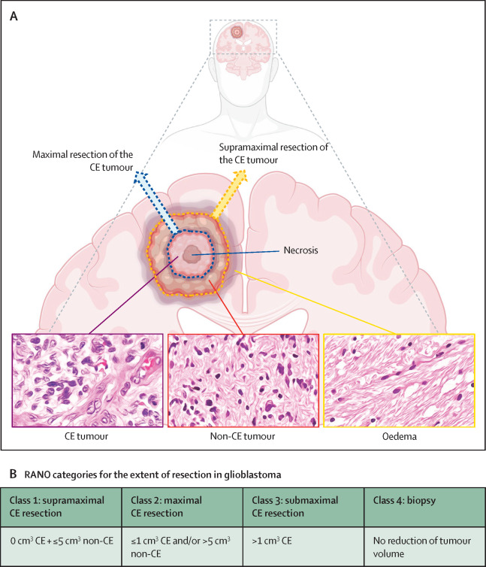
Is meer tumor weghalen beter?

Slide 28
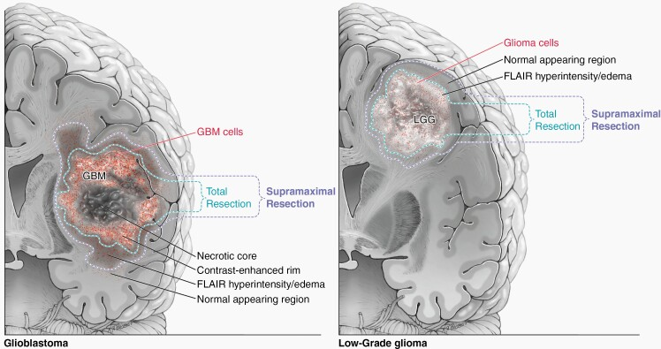
Neurochirurgie: mate van resectie

Slide 29
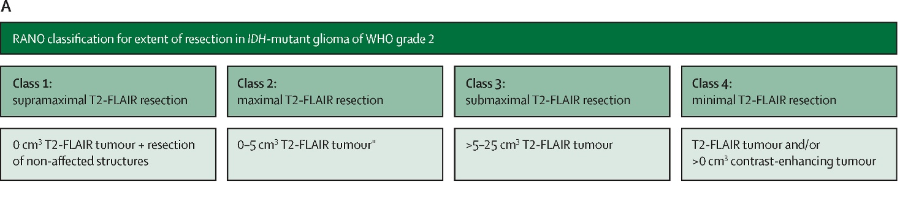
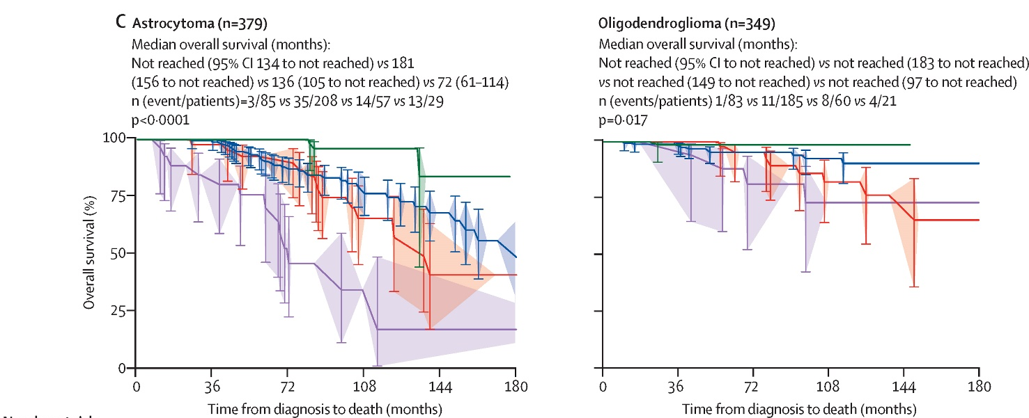
Is meer tumor weghalen beter? IDH mutant
A prognostic classification system for extent of resection in IDH -mutant grade 2 glioma: an international, multicentre, retrospective cohort study with external validation by the RANO resect group. P Karschnia et al;
Lancet Oncology, The, December 01, 2025, Volume 26, Issue 12, Pages 1638-1650
Notes:
10 j OS class 1 97,5%, class 2 82,2%, class 3 75%, class 45,6%

Slide 30
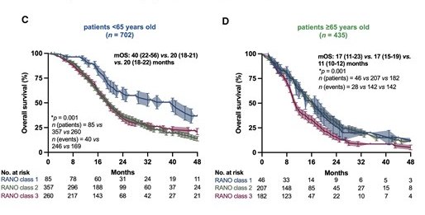
Welke operatie bij een glioblastoom?
Wegnemen van aankleuring: gunstig in alle leeftijdsgroepen
Meer wegnemen dan contrastaankleuring: niet zinvol bij patienten > 65j
Operatie moet aangepast worden per patient
Associations of supramaximal resection with outcome in glioblastoma across age groups: A report of the RANO resect group. Teske N, Dono A
Neuro-Oncology oct 2025
Notes:
Zeer veel weghalen (1 centimeter rond tumor) (BOLD, G-SUMIT): geen verbetering van OS, wel verslechtering van cognitie

Slide 31
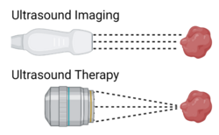
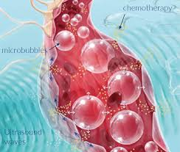
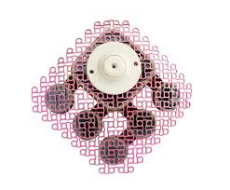
Focused Ultrasound (FUS)
SONOBIRD trial:
Studie tijdelijk gesloten in verband met veiligheidsissues
Notes:
Niet invasieve technologie die geluidsgolven concentreert op een specifiek punt in de hersenen om gliomen, zoals glioblastomen, te behandelen. Het biedt een manier om de bloed-hersenbarrière (BBB) tijdelijk te openen, waardoor medicijnen (hopelijk) effectiever de tumor kunnen bereiken.

Slide 32
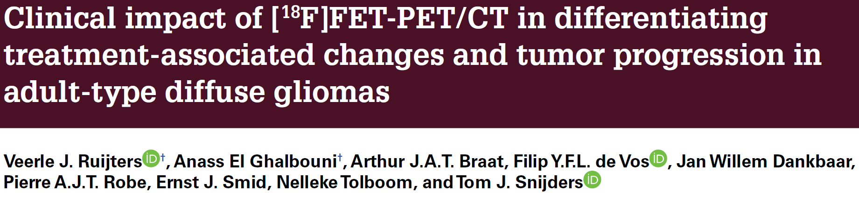
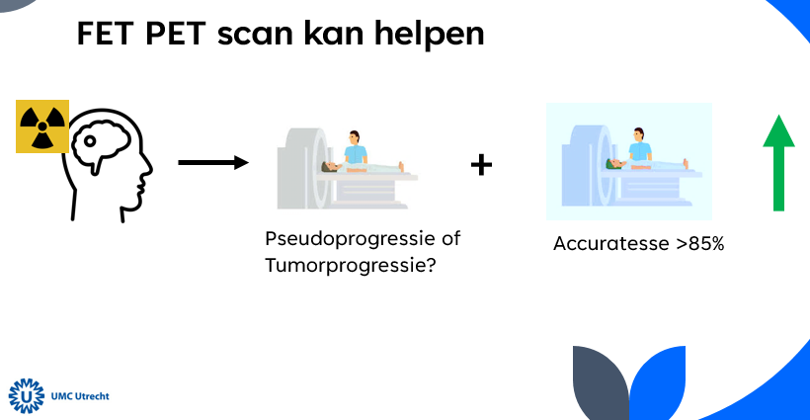
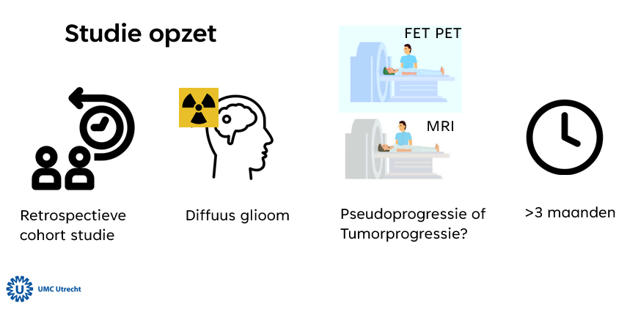
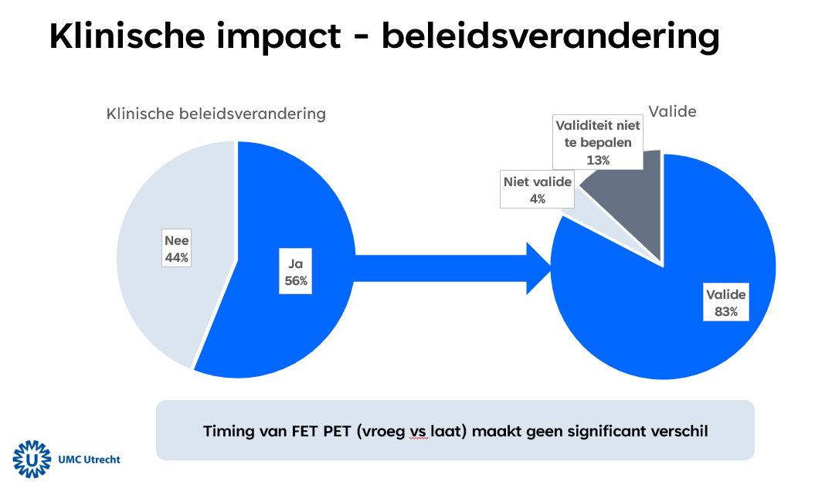
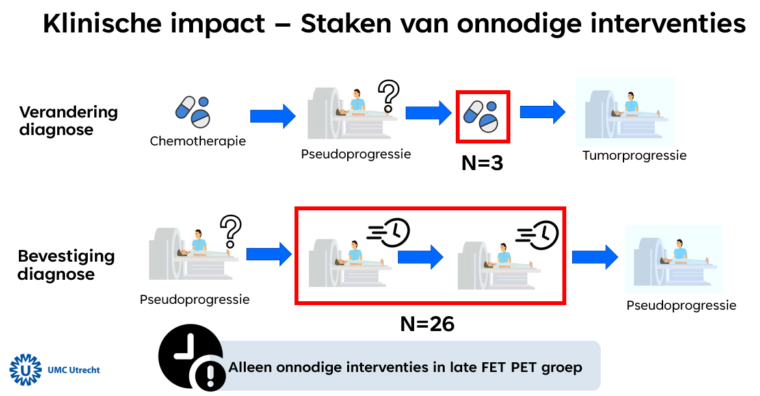
Radiologie: FET PET
Notes:
Vraag Veerle: hoe uitleggen dia 3-4

Slide 33
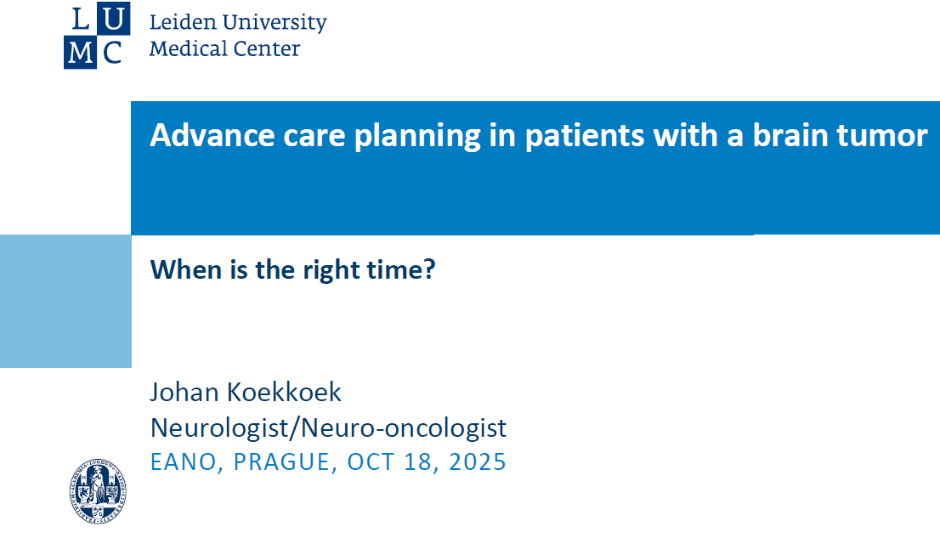
Advanced Care Planning (ACP)
Wat willen we voor onze patiënten:
Overlevingswinst
Zo min mogelijk bijwerkingen
Verminderde ziektelast
Behoud van kwaliteit van leven
ACP = een proces van delen en definiëren van de persoonlijke waarden, levensdoelen en voorkeuren t.a.v. de medische behandelingen van de patiënt
Notes:
Voorbeelden ACP:
Preferencesregardinghospitalizationin end of life phase
Discussingpreferredplaceof death
Useof alternativesadministrationroutes formedication
Recordingdo-not-resuscitateorders
Appointinga proxy forsurrogatedecision-making
Painrelief
Wishesafterdeath

Slide 34
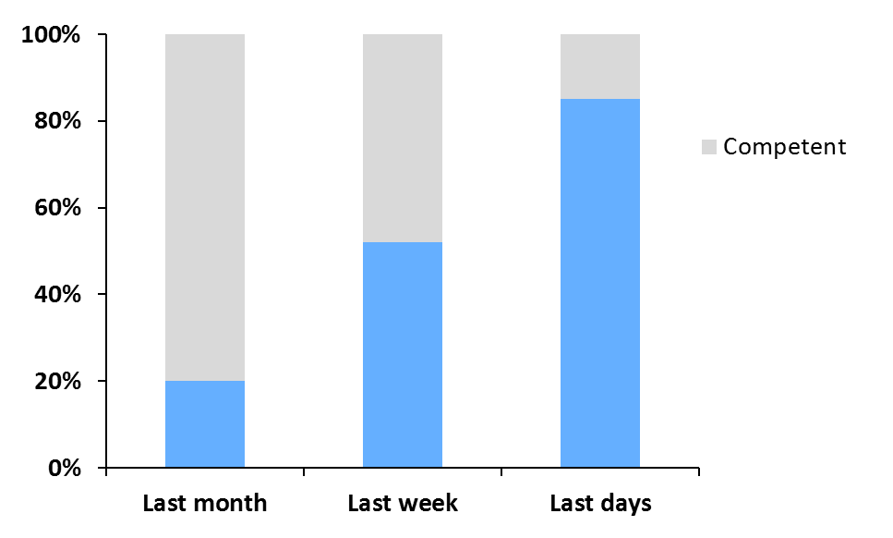
ACP
Waarom is dit belangrijk bij patiënten met een hersentumor?
Waar staan we nu:
Vaak te laat
Reactieve beslissingen i.p.v. pro-actief
Gevolgen:
Einde levensfase inconsistent met wensen van de patiënt
Hierdoor hogere last bij patiënten en verzorgers > verminderde QOL
Notes:
Decrease in neurocognitive functioning over time
Rapidlydecliningdecision-making capacitytowardsEOL phase
DuringEOL phase: even highersymptomburden(aphasia, lossof consciousness)
Emotionalburdenforpatientsand theircaregivers

Slide 35
ACP
LIMPATH studie
Het doel is om bij patiënten met een hersentumor palliatieve zorg vanaf de diagnose standaard onderdeel te maken van de behandeling. We willen bereiken dat zorgverleners tijdig in gesprek gaan over wensen en keuzes, zodat patiënten en hun naasten tijdens de ziekte op het juiste moment de juiste zorg ontvangen. Het project ontwikkelt en test een landelijke aanpak om dit duurzaam in de reguliere zorg in te bedden.
Vrijwel alle Nederlandse behandelcentra voor hersentumoren doen mee aan dit project.
Notes:
Decrease in neurocognitive functioning over time
Rapidlydecliningdecision-making capacitytowardsEOL phase
DuringEOL phase: even highersymptomburden(aphasia, lossof consciousness)
Emotionalburdenforpatientsand theircaregivers

Slide 36

Shared decision making
I.J.M. Bras, MSc; prof. dr. G.J.M. Rutten, MD; dr. H.B. Brouwers, MD; ir. A.P.Y. Hoogendoorn; prof. dr. M.M. Sitskoorn & dr. K. Gehring.
Notes:
ETZ

Slide 37

Notes:
De Goings-On app is ontwikkeld om de patient te helpen bij het effectief communiceren naar behandelaren over wat voor hen belangrijk is in het dagelijks leven.
Initiator Petra Hoogendoorn - ziekteproces van haar echtgenoot die een hersentumor had was de inspiratie hiervoor.
In ons onderzoeksproject maakten patiënten met een hersentumor gebruik van de Goings-On app en evalueerden we het effect op de gezamenlijke besluitvorming.
Patiënten kunnen invullen wat zij belangrijk vinden in het dagelijks leven. Deze persoonlijke doelen mét foto’s uit de eigen fotogalerij; want een foto zegt meer dan duizend woorden. Voorbeelden van persoonlijke doelen kunnen zijn spelen met de kinderen, kanoën, relatie, reizen. Dit is te zien in het eerste scherm.
Patiënten vullen dan dagelijks een logboekje in en hebben inzage hoe het met hun gaat over de tijd.

Slide 38

Notes:
In deze studie hebben we een gesprekshulp ontwikkeld waar we de doelen dan in te zien zijn voor behandelaren, direct oproepbaar via het EPD.

Slide 39


Notes:
Groepen vergelijken – een groep zonder Goings-On en daarna een andere groep MET Goings-On gebruikers die doelen deelden met de neurochirurg vlak voor het gesprek.
Bij beide groepen hebben we geluidsopnames van het neurochirurgisch consult gemaakt, vragenlijsten afgenomen direct na het gesprek, en 3, 6, 12 maanden later over gezamenlijke besluitvorming, kwaliteit van leven en stemmingsklachten.

Slide 40


Volgende inzichten:

Slide 41


Waar ligt Eindhoven????

Slide 42
Waar ligt Eindhoven????

Slide 44

Rano resect

